Slide 1
第二章
线性表

Slide 2
本章内容
线性表的定义和基本操作
线性表的顺序存储
线性表的链式存储
线性表的应用

Slide 3
数据结构总览
线性表
唯一
栈、队列
线性结构
串、数组
数据的逻辑结构
树形结构
非线性结构
不唯一
定义
图形结构
顺序存储
数据的存储结构
链式存储
实现
数据的运算
：插入、删除、修改、查找、排序

Slide 4
线性表的概念
线性表是由n（n≥0）个类型相同的数据元素组成的有限序列
L=( a₁, a₂,...,a_{i-1},a_{i},a_{i+1},...,a_{n})
L为表名，习惯用大写书写
a_{i}为该线性表的数据元素，习惯用小写书写
线性表中相邻数据元素之间存在着线性关系

Slide 5
线性表的概念
线性表中数据元素的个数被称为线性表的长度
当n=0时，称为空线性表
1<i<n时
a_{i}的直接前驱是a_{i-1}，a₁无直接前驱
a_{i}的直接后继是a_{i+1}，a_{n}无直接后继

Slide 6
线性表的概念
线性表中的数据元素也称为结点或记录
可以是原子类型(整型等)
每个元素只有一个数据项
也可以是聚合类型(结构体类型等）
每个元素含有多个数据项 ，每个项称为结点的一个域

Slide 7
线性表举例
La=（34，89，765，12，90，-34，22） 数据元素类型为int
Ls=(″Hello″,″World″, ″China″, ″Welcome″) 数据元素类型为string
Lb=(book₁,book₂,...,book₁₀₀) 数据元素类型为下列所示的结构类型
struct book{
char isbn[32];
char author[32];
char publisher[32];
float price;
};

Slide 8
线性表的抽象数据类型定义
ADT List {
数据对象：
D＝{ a_{i} | a_{i} ∈ElemSet, i=1,2,...,n, n≥0 }
数据关系：
R＝{ <a_{i-1} ,a_{i} >|a_{i-1} ,a_{i}∈D, i=2,...,n }
基本操作：
结构初始化操作
结构销毁操作
引用型操作
加工型操作
} ADT List

Slide 9
线性表的基本操作
销毁操作
DestroyList( &L )
// &：引用参数
初始条件：
操作结果：
线性表 L 已存在。
销毁线性表 L。
初始化操作
InitList( &L )
操作结果：
构造一个空的线性表L。

Slide 10
线性表的基本操作
引用型操作
ListEmpty( L ) （判空）
ListLength( L ) （求表的长度）
GetElem( L, i, &e )（获取某位置的数据元素）
LocateElem( L, e，&i ) （查找某数据元素）
PriorElem( L, cur_e, &pre_e )
（获取某数据元素的前驱）
NextElem( L, cur_e, &next_e)
（获取某数据元素的后继）
TraverseList(L) （遍历线性表）

Slide 11
线性表的基本操作
加工型操作
ClearList( &L ) （线性表置空）
ListInsert( &L, i, e ) （插入数据元素）
ListDelete( &L, i) （删除数据元素）

Slide 12
线性表的顺序存储
线性表的顺序存储是指用一组地址连续的存储单元依次存放线性表的数据元素
用这种存储形式存储的线性表称为顺序表
利用数据元素的存储位置表示线性表中相邻数据元素之间的前后关系
逻辑上相邻，物理上也相邻

Slide 13
线性表的顺序存储
存储地址
存储内容
随机存取
可以利用数学公式，快速地计算出任何一个数据元素的存储地址
假设每个数据元素占据m个字节
元素1
L₀
L₀+m
元素2
……..
L₀+(i-1)*m
元素i
……..
元素n
L₀+（n-1)*m
LOC(元素i)=L₀+（i-1)*m

Slide 14
顺序存储结构的类型定义
在C语言中，实现线性表的顺序存储结构的类型定义如下
#define MAXSIZE 1024
// typedef int ElemType;
typedef struct {
} SqList; // 顺序表
ElemType *elem; //指向数据元素的基地址
int length; // 当前长度

Slide 15
初始化顺序表L（指针参数）
Status InitList_S(SqList *L){ //构造一个空的顺序表L
}
If(!L){//判断L是否存在
L = (SqList *L)malloc(sizeof(SqList));
if(!L) exit(OVERFLOW); //分配失败
}
//为顺序表分配空间
L->elem = new ElemType[MAXSIZE];
if(!L->elem) exit(OVERFLOW); //分配失败
L->length = 0;
return OK;
指针操作比较复杂
不建议使用

Slide 16
补充：C++中的参数传递
函数调用时传送给形参表的实参必须与形参在类型、个数、顺序上保持一致
参数传递有两种方式
传值方式（参数为整型、实型、字符型等）
传地址
参数为指针变量
参数为数组名
参数为引用类型变量

Slide 17
补充：引用类型变量
用来给一个对象（变量）提供一个替代的名字
int main(){
int i = 5;
int &j = i;
j = 7;
printf("i=%d, j=%d\n", i, j);
}

Slide 18
补充：引用类型参数
swap函数的应用类型形式参数变化时，调用它的实际参数也发生变化
void swap(int &m, int &n){
int temp = m;
m = n; n = temp;
}
int main(){
int a=1, b=2;
swap(a,b);
printf("a=%d, b=%d\n", a, b);
}

Slide 19
初始化顺序表L（引用参数）
Status InitList_S(SqList &L){ //构造一个空的顺序表L
}
//为顺序表分配空间
L.elem = new ElemType[MAXSIZE];
if(!L.elem) exit(OVERFLOW); //分配失败
L.length = 0;
return OK;
算法时间复杂度：
O(1)

Slide 20
销毁顺序表L
void DestroyList_S(SqList &L){ //销毁顺序表L
}
if (L.elem) delete[]L.elem; //释放存储空间
算法时间复杂度：
O(1)

Slide 21
顺序表取值
//获取线性表L中第i个数据元素的内容，i从1开始
Status GetElem_S(SqList L, int i, ElemType &e){
}
//判断i值是否合理，若不合理，返回ERROR
if (i<1||i>L.length) return ERROR;
e=L.elem[i-1]; //第i个数据存在第i-1的单元存
return OK;
算法时间复杂度：
O(1)

Slide 22
顺序表查找
//在线性表L中查找值为e的数据，返回序号i (从1开始)
int LocateElem_S(SqList L, ElemType e){
}
for(i=0; i<L.length; i++){
if(L.elem[i]==e) return i+1;
}
return 0; //查找失败，返回0
最坏情况下，需要比较（if语句执行次数）多少次？
算法时间复杂度：
O(n)

Slide 23
顺序表的插入
在表的第i个位置插入一个新的数据元素e
(a₁, …, a_{i-1}, a_{i}, …, a_{n}) 改变为
(a₁, …, a_{i-1}, e, a_{i}, …, a_{n})
<a_{i-1}, a_{i}>
<a_{i-1}, e>, <e, a_{i}>
…
a₁
…
a_{i-1}
a_{i}
…
a_{n}
…
…
…
a₁
…
a_{i-1}
e
a_{i}
…
a_{n}
…
表的长度增加
需要移动多少个元素？

Slide 24
顺序表的插入
算法步骤
判断插入位置i 是否合法
判断顺序表的存储空间是否已满。
将第n至第i 位的元素依次向后移动一个位置，空出第i个位置
将要插入的新元素e放入第i个位置
表长加1，插入成功返回OK

Slide 25
顺序表的插入
//在线性表L中第i个数据元素之前插入数据元素e
Status ListInsert_S(SqList &L, int i, ElemType e){
}
if (i<1||i>L.length+1) return ERROR;
if (L.length>=MAXSIZE) return ERROR;
for(j=L.length-1; j>=i-1; j--)
L.elem[j+1]=L.elem[j]; //元素后移
L.elem[i-1] = e; // 插入e
L.length++; // 表长增1
return OK;
算法时间复杂度为:
O(n)

Slide 26
顺序表的删除
删除表的第i个位置的元素，将其保存在e中
(a₁, …, a_{i-1}, a_{i}, a_{i+1}, …, a_{n}) 改变为
(a₁, …, a_{i-1}, a_{i+1}, …, a_{n})
<a_{i-1}, a_{i}>, <a_{i}, a_{i+1}>
<a_{i-1}, a_{i+1}>
…
a₁
…
a_{i-1}
a_{i}
a_{i+1}
…
a_{n}
…
…
a₁
…
a_{i-1}
a_{i+1}
…
a_{n}
…
…
表的长度减少

Slide 27
顺序表的删除
算法步骤
判断删除位置i 是否合法（合法值为1≤i≤n）
将第i+1至第n 位的元素依次向前移动一个位置
表长减1，删除成功返回OK

Slide 28
顺序表的删除
//将线性表L中第i个数据元素删除
Status ListDelete_S(SqList &L, int i){
}
if (i<1||i>L.length) return ERROR;
for(j=i; j<=L.length-1; j++)
L.elem[j-1]=L.elem[j]; //元素前移
L.length--; // 表长减1
return OK;
算法时间复杂度为:
O(n)

Slide 29
顺序表的其他操作
判空：return (L.length==0);
求表长：return (L.length);
获取前驱、后继
位置i 是否合法
遍历：for (i=0;i< L.length;i++) …
清空：L.length=0;

Slide 30
练习
创建10个学生的顺序表，并定义其操作
创建、查找、插入、删除、遍历
#define MAXSIZE 1024
typedef struct {
int id;
char name[20];
} Student ;
typedef struct{
Student *elem;
int length;
}StdList;
char names[10][20] = {
"std0", "std1",
"std2", "std3",
"std4", "std5",
"std6", "std7",
"std8", "std9",
};

Slide 31
顺序表的优缺点
优点
可随机存取任一元素
存储空间使用紧凑
缺点
插入、删除操作需要移动大量的元素
预先分配空间需按最大空间分配
可能造成空间的浪费
表容量难以扩充

Slide 32
线性表的链式存储
用一组任意的存储单元存储线性表的数据元素
可以是连续的，也可以是不连续的
逻辑上相邻的元素之间的物理位置是通过指针的指向来实现的
每个数据元素不仅要表示它的具体内容，还要附加一个表示它的直接后继元素存储位置的信息
a
b
c
d ^

Slide 33
线性表的链式存储
表示每个数据元素的两部分信息组合在一起被称为结点
其中表示数据元素内容的部分被称为数据域
表示直接后继元素存储地址的部分被称为指针或指针域
单链表中最后一个结点没有直接后继，它的指针域放入一个特殊的值NULL
data next

Slide 34
线性表的链式存储
为了简化对链表的操作，人们经常在链表的第一个数据结点之前附加一个结点，并称为头结点
a₁
a₂
…
a_{n}
^
头指针是指向链表中第一个结点的指针
首元结点是指链表中存储第一个数据元素a₁的结点（第一个数据结点）
头结点是在链表的首元结点之前附设的一个结点；数据域内只放空表标志和表长等信息

Slide 35
为何要设置头结点
便于首元结点的处理
首元结点的地址保存在头结点的指针域中,所以在链表的第一个位置上的操作和其它位置一致，无须进行特殊处理;
便于空表和非空表的统一处理
无论链表是否为空，头指针都是指向头结点的非空指针，因此空表和非空表的处理也就统一了

Slide 36
链式存储结构的特点
线性表中的数据元素在存储单元中的存放顺序与逻辑顺序不一定一致
单链表是由表头唯一确定，因此单链表可以用头指针的名字来命名
若头指针名是L，则把链表称为表L
通过结点的指针域访问后继结点
寻找第一个结点和寻找最后一个结点所花费的时间不等
顺序存取

Slide 37
链式存储的几种形式
单链表
循环链表
双向链表

Slide 38
单链表的存储结构定义
链表的每个元素构成一个结点，定义如下
typedef struct LNode{
ElemType data; //数据域
struct LNode *next; //指针域
}LNode,*LinkList;
// LinkList为Lnode类型的指针
LNode *p
LinkList p

Slide 39
指针变量 vs 结点变量
指针变量p：表示结点地址
结点变量*p：表示一个结点
LNode *p
若p->data=a_{i,} 则p->next->data=a_{i+1}

Slide 40
初始化链表
构造一个空链表
Status InitList_L(LinkList &L){
L=new LNode;
// if(!L) exit(OVERFLOW);
L->next=NULL;
return OK;
}
算法时间复杂度为:
O(1)

Slide 41
销毁链表
释放链表所占用的全部内存空间
Status DestroyList_L(LinkList &L){
p = L
while(p){
q=p;
p=p->next;
delete q;
}
return OK;
}
算法时间复杂度为:
O(n)

Slide 42
链表判空
int ListEmpty(LinkList L){
//若L为空表，则返回1，否则返回0
if(L->next) //非空
return 0;
else
return 1;
}
算法时间复杂度为:
O(1)

Slide 43
链表长度
表中元素的个数（“数”结点个数）
int ListLength_L(LinkList L){
p=L->next; //p指向第一个结点
i=0;
while(p){//遍历单链表,统计结点数
i++;
p=p->next; }
return i;
}
算法时间复杂度为:
O(n)

Slide 44
链表取值
GetElem(L, i, &e)
while(j<i){
p=p->next;
++j;
}
错误
例：i=3
L
∧
21
18
30
75
42
56
j
1
2
3
p
p
p
有什么问题？
当i=7时会发生什么？

Slide 45
链表取值
Status GetElem_L(LinkList L,int i,ElemType &e){
p=L->next; j=1; //初始化
while(p&&j<i){ //直到p为空或p指向第i个元素
p=p->next; ++j;
}
if(!p || j>i)return ERROR; //第i个元素不存在
e=p->data; //取第i个元素
return OK;
}//GetElem_L
算法的时间复杂度:
O(n)

Slide 46
链表查找
LocateElem(L, e, &i)
while(p->data!=e){
p=p->next;
++j;
}
错误
例：e=30
L
∧
21
18
30
75
42
56
j
1
2
3
p
p
p
有什么问题？
什么情况下代码有问题？

Slide 47
链表查找
int LocateELem_L (LinkList L, ElemType e) {
p=L->next; i=1;
while(p &&p->data!=e) {
p=p->next; i++;
}
if(p) return i;
return ERROR;
}//LocateElem_L
算法的时间复杂度:
O(n)

Slide 48
链表查找
返回元素地址，查找失败返回NULL
LNode *LocateELem_L (LinkList L，ElemType e) {
p=L->next;
while(p &&p->data!=e)
p=p->next;
return p;
}//GetElem_L

Slide 49
链表插入
ListInsert(&L, i, e)
有序对 <a_{i-1}, a_{i}>
改变为 <a_{i-1}, e> 和<e, a_{i}>
a_{i-1}
a_{i-1}
a_{i}
e
s

Slide 50
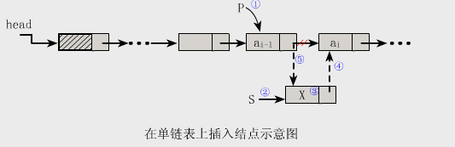
链表插入
（1）找到a_{i-1}存储位置p
（2）生成一个新结点*s
（3）将新结点*s的数据域置为x
（4）新结点*s的指针域指向结点a_{i}
（5）令结点*p的指针域指向新结点*s

Slide 51
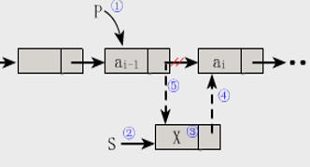
链表插入
Status ListInsert_L (LinkList &L, int i, ElemType e) {
p=L; j=0;
while(p && j<i-1) { //寻找第i−1个结点
p=p->next; j++;
}
if(!p || j>i-1) return ERROR;
s = new LNode;
s->data = e;
s->next = p->next;
p->next = s;
return OK;
}//ListInsert_L
算法的时间复杂度:
O(n)

Slide 52
链表删除
ListDelete (&L, i, &e)
有序对<a_{i-1}, a_{i}> 和 <a_{i}, a_{i+1}>
改变为 <a_{i-1}, a_{i+1}>
r
a_{i-1}
a_{i-1}
a_{i}
a_{i+1}

Slide 53
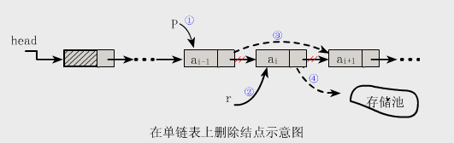
链表删除
（1）找到a_{i-1}存储位置p
（2）临时保存结点ai的地址在r中，以备释放
（3）令p->next指向a_{i}的直接后继结点
（4）将a_{i}的值保留在e中
（5）释放a_{i}的空间

Slide 54
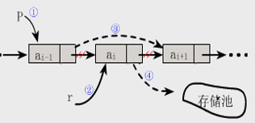
链表删除
Status ListDelete_L (LinkList &L, int i) {
p=L; j=0;
while(p->next && j<i-1) { //寻找第i−1个结点
p=p->next; j++;
}
if(!(p->next) || j>i-1) return ERROR;
r = p->next;
p->next = r->next;
delete r;
return OK;
}//ListDelete_L
算法的时间复杂度:
O(n)

Slide 55
链表创建（后插法）
从一个空表开始，重复读入数据：
生成新结点
将读入数据存放到新结点的数据域中
将该新结点插入到链表的尾结点后

Slide 56
链表创建（尾插法）
Status CreateList_T (LinkList &L, int n) {
L = new LNode; L->next = NULL;
r = L;
for (i=0; i<n; i++){
p = new LNode;
cin >> p->data;
p->next = NULL;
r->next = p;
r = p;
}
return OK;
}//ListDelete_T
算法的时间复杂度:
O(n)

Slide 57
链表创建（头插法）
从一个空表开始，重复读入数据：
生成新结点
将读入数据存放到新结点的数据域中
将该新结点插入到链表的前端

Slide 58
链表创建（前插法）
Status CreateList_H (LinkList &L, int n) {
L = new LNode;
L->next = NULL;
for (i=n; i>0; i--){
p = new LNode;
cin >> p->data;
p->next = L->next;
L->next = p;
}
return OK;
}//ListDelete_H
算法的时间复杂度:
O(n)

Slide 59
链表的其他操作
获取前驱
while(p->next&&p->next->data!=e) …
获取后继：return p->next;
遍历
清空

Slide 60
练习
创建10个学生的链表，并定义其操作
创建、查找、插入、删除、遍历
typedef struct{
int id;
char name[20];
}Student;
typedef struct StdNode{
Student data;
struct StdNode *next;
} StdNode, *StdList ;
char names[10][20] = {
"std0", "std1",
"std2", "std3",
"std4", "std5",
"std6", "std7",
"std8", "std9",
};

Slide 61
循环链表
循环链表(circular linked list)是表中最后一个结点的指针指向头结点，使链表构成环状
特点：从表中任一结点出发均可找到表中其他结点，提高查找效率
操作与单链表基本一致,循环条件不同
单链表p!=0&&p->next!=0
循环链表p->next!=h
h
空表
h

Slide 62
循环链表
对循环链表，有时不给出头指针，而给出尾指针
可以更方便的找到第一个和最后一个结点
a₁
a_{i-1}
a_{i}
a_{n}
rear
开始结点：rear->next->next
终端结点：rear

Slide 63
循环链表型应用：约瑟夫问题
Josephus是著名犹太历史学家
在罗马人占领乔塔帕特后，39 个犹太人与Josephus及他的朋友躲到一个洞中
39个犹太人决定宁愿死也不要被敌人抓到，于是决定了一个自杀方式
41个人排成一个圆圈，由第1个人开始报数，每报数到第3人该人就必须自杀，然后再由下一个重新报数，直到所有人都自杀身亡为止

Slide 64
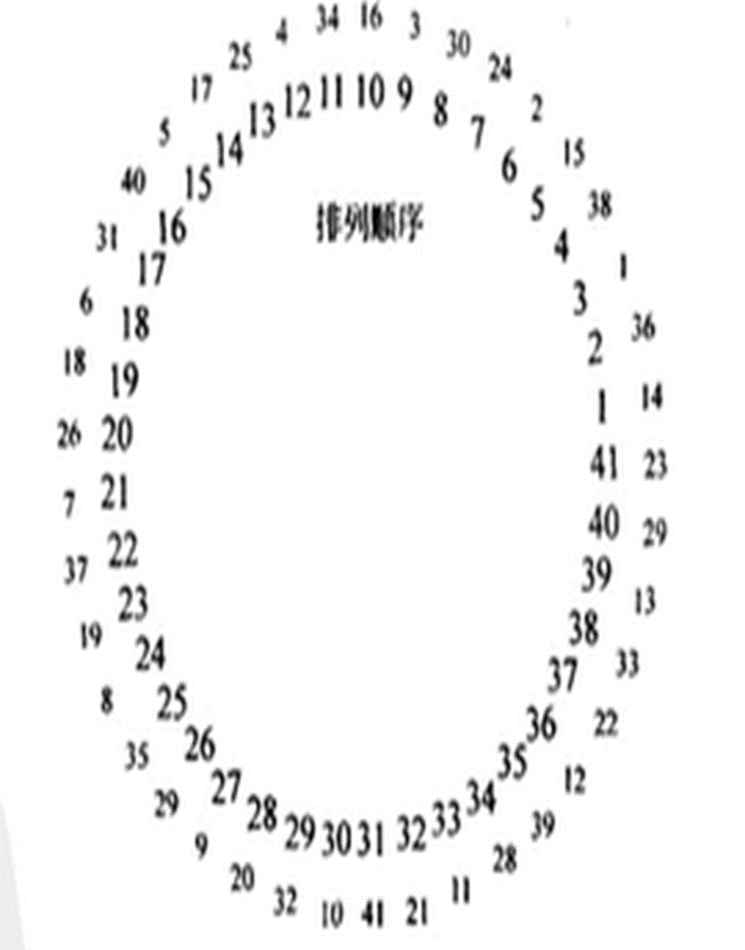
循环链表型应用：约瑟夫问题
然而Josephus 和他的朋友并不想遵从，Josephus要他的朋友先假装遵从，他将朋友与自己安排在第16个与第31个位置，于是逃过了这场死亡游戏

Slide 65
循环链表型应用：约瑟夫问题
// 用不带头结点的链表实现
// p指向第一个结点，q指向p的前驱
while(p->next->next!=p){
for (int i=1; i<k; i++){
q = q->next; p = p->next;
}
q->next = p->next;
free(p);
p = q->next;
}

Slide 66
双向链表（double linked list）
结点定义
typedef struct DuLNode {
ElemType data;
struct DuLNode *prior,*next;
}DuLNode, DULinkList;
prior
data
next
空双向循环链表：
L
非空双向循环链表：
L
A
B

Slide 67
双向链表的插入
p
a_{i-1}
a_{i-1}
a_{i}
a_{i}
s->next = p->next;
p->next = s;
s->next->prior = s;
s->prior = p;
e
s

Slide 68
双向链表的删除
a_{i-1}
a_{i+1}
a_{i-1}
a_{i}
p
p->prior->next = p->next->next;
p->next->prior = p->prior;
delete p;

Slide 69

顺序表 vs 链表
 |  | 顺 序 表 | 链 表
空间 | 存储空间 | 预先分配，会导致空间闲置或溢出现象 | 动态分配，不会出现闲置或溢出现象
 | 存储密度 | 不用为表示结点间的逻辑关系而增加额外的存储开销，存储密度等于1 | 需要借助指针来体现元素间的逻辑关系，存储密度小于1
时间 | 存取元素 | 随机存取，时间复杂度为O(1) | 顺序存取，时间复杂度为O(n)
 | 插入、删除 | 平均移动约表中一半元素，时间复杂度为O(n) | 不需移动元素，确定插入、删除位置后，时间复杂度为O(1)

Slide 70
顺序表 vs 链表
顺序表和链表各有优缺点
在实际应用中，不能笼统地说哪种存储结构更好，应具体问题具体分析
顺 序 表 | 链 表
① 表长变化不大，且能事先确定变化的范围 ② 很少进行插入或删除操作，经常按元素序号访问数据元素 | ① 长度变化较大 ② 频繁进行插入或删除操作

Slide 71
线性表的应用
线性表的合并
有序表的合并
一元多项式的运算

Slide 72
线性表的合并
利用两个线性表LA和LB分别表示两个集合A和B，现要求一个新的集合A=A∪B
操作步骤：
1．从线性表LB中依次察看每个数据元素;
GetElem(LB, i, x)→x
2．依值在线性表LA中进行查访;
Locate (LA, x)
3．若不存在，则插入之。
Insert(LA, x, n+1)

Slide 73
有序表合并
有顺序表LA和LB，其元素值均按从小到大的升序排列，要求将它们合并成一个顺序表LC，且LC的元素也是从小到大的升序排列
算法思想：
创建一个空表LC
依次扫描LA和LB的元素，比较线性表LA和LB当前元素的值，将较小值的元素插入到LC末尾
如此直到一个线性表扫描完毕，然后将未完的那个顺序表中余下部分赋给LC

Slide 74
有序表合并的顺序实现
a=0, b=0, c=0;
while(a<la.length && b<lb.length){
// 向lc的尾部插入la中第a个元素和lb中第b个元素之较小者
if(la.elem[a]<lb.elem[b]){
lc.elem[c] = la.elem[a]; a++;}
else{
lc.elem[c] = lb.elem[b]; b++;}
c++; }
while(a<la.length){ // la还有剩余元素
lc.elem[c] = la.elem[a]; a++; c++; }
while(b<lb.length){ // lb还有剩余元素
lc.elem[c] = lb.elem[b]; b++; c++; }

Slide 75
有序表合并的链式实现
// 将lb中的元素按顺序合并到la
pa = la->next; pb = lb->next; pre = la; // pa的前驱
while(pa && pb){
if(pa->data<=pb->data){
pre = pa; pa = pa->next; }
else{
q = pb; pb = pb->next; // 取出lb中较小元素q
q->next = pa; pre->next = q;// 将q插入到pa之前
pre = q; } // 更新pa的前驱
}
if(pb){ pre->next = pb; } // 将pb剩余的元素接到pa后
free(lb);

Slide 76
单链表就地逆置
算法思路：
首先将单链表拆开成一个空表L和一个不带头结点的单链表H
依次取出H的第一个结点，将其插入到单链表的第一个位置

Slide 77
多项式的表示
可以用线性表P = (p₀,p₁,p₂,…,p_{n})来表示一元多项式P_{n}(x) = p₀ + p₁x + p₂x² + … + p_{n}x^{n}
两个多项式相加的结果
P = (p₀, p₁, …，p_{n})
Q = (q₀, q₁, …，q_{n})
R = (p₀+q₀, p₁+q₁, …，p_{n}+q_{n})
可以用顺序表存储
如果多项式的次数很高且变化较大时，链式存储可以节省内存空间

Slide 78
多项式的表示
多项式链表结点的数据结构定义
typedef struct PNode
{
float coef; //系数
int expn; //指数
struct PNode *next; //指针域
}PNode,*Polynomial;
多项式链表通常是按指数有序排列的
其创建与链表创建相似

Slide 79
多项式相加
A₁₇(x)=7+3x+9x⁸+5x¹⁷
需要考虑相加后，
多项式A和B是否要保留？
B₈(x)=8x+22x⁷-9x⁸
pa
A
7
0
3
1
9
8
5
17
B
8
1
22
7
-9
8
pb

Slide 80
多项式相加
A₁₇(x)=7+3x+9x⁸+5x¹⁷
（不保留A和B）
B₈(x)=8x+22x⁷-9x⁸
pa
A
-1
7
0
3
1
9
8
5
17
B
-1
8
1
22
7
-9
8
pb

Slide 81
多项式相加
A₁₇(x)=7+3x+9x⁸+5x¹⁷
B₈(x)=8x+22x⁷-9x⁸
pa
A
-1
7
0
11
1
9
8
5
17
B
-1
8
1
22
7
-9
8
pb

Slide 82
多项式相加
A₁₇(x)=7+3x+9x⁸+5x¹⁷
B₈(x)=8x+22x⁷-9x⁸
pa
A
-1
7
0
11
1
9
8
5
17
B
-1
8
1
22
7
-9
8
pb

Slide 83
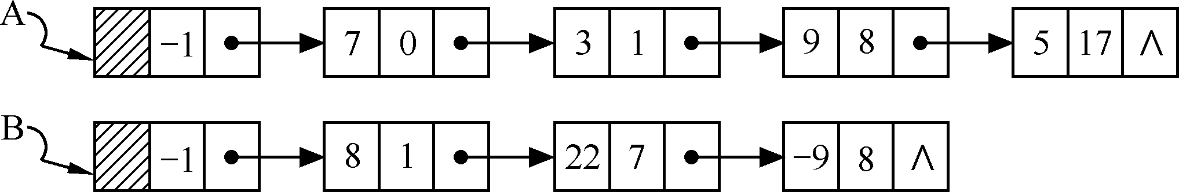
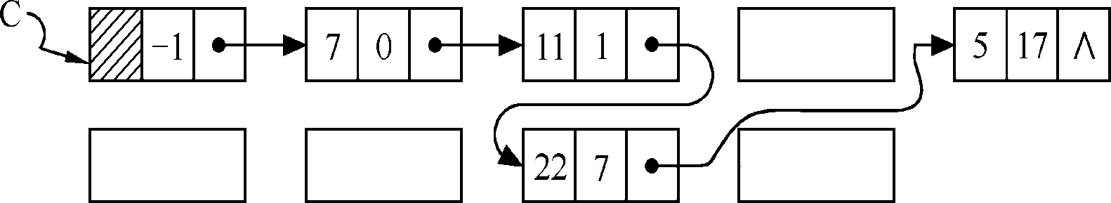
多项式相加
A₁₇(x) = 7 + 3x + 9x⁸ + 5x¹⁷
B₈(x) = 8x + 22x⁷ − 9x⁸
算法步骤参看教材

Slide 84
多项式相加
void addPoly(Polynomial &pa, Polynomial &pb){
p1=pa->next; p2=pb->next; p3=pa;
while(pa&&pb){
if (p1->expn==p2->expn){
sum = p1->coef + p2->coef;
if(sum!=0) ……
else …… }
else if(p1->expn < p2->expn) ……
else ……
}
p3->next = p1?p1:p2; delete pb
}

